Slide 1
主动维护

Slide 2
课程目标
学完本课后，应能完成以下工作：
  使用统计信息
  管理自动工作量资料档案库 (AWR)
  使用数据库自动诊断监视程序 (ADDM)
  说明指导框架
  设置预警阈值
  使用服务器生成的预警
  使用自动任务

Slide 3
主动维护
自动
自动任务
主动
服务器预警
指导框架
自动工作量
资料档案库
有效
数据库的
数据仓库
自动收集重
要统计信息
直接内存访问
Notes:
主动维护
通过技术高度成熟的 Oracle 数据库基础结构可以简化主动维护工作。主要原理包括：
每个 Oracle 数据库中都有一个内置的资料档案库，即自动工作量资料档案库 (AWR)。Oracle 数据库会按固定间隔生成包括所有重要统计信息及工作量信息的快照，并将这些信息存储在 AWR 中。用户可以对捕获的数据进行分析，也可以由数据库本身进行分析，或者两者兼可进行。
通过分析 AWR 中存储的信息，数据库可确定是否需要执行常规维护任务，如执行常规备份以便最大程度地提高可用性或刷新统计信息，这些统计信息用于优化 SQL 语句的执行。
当出现无法自动解决且需要通知管理员的问题（如用完空间时）时，Oracle 数据库会提供服务器生成的预警。Oracle 数据库可监视数据库本身，还可发送预警通知您发生的任何问题。在预警中不仅通知您发生的问题，还会就如何解决报告的问题提供建议案。
会根据一些指导生成建议案，其中每个指导负责一个子系统。例如，有内存指导和 SQL 指导。

Slide 4

术语简介
  自动工作量资料档案库 (AWR)：是用于数据采集、分析和提供解决方案建议案的基础结构
  基线：指为比较性能而采集的“正常运行数据库”的数据
  度量：指累积统计信息中的更改率
  统计信息：指用于优化内部操作的数据集合，如优化 SQL 语句的执行
  阈值：指比较度量值时所根据的边界值
Notes:
术语简介
自动工作量资料档案库 (AWR) 通过为内部 Oracle 服务器组件提供服务，可为检测问题和进行自优化而收集、处理、维护和利用性能统计信息。
活动会话的历史记录 (ASH) 指的是存储在 AWR 中的最近会话中活动的历史记录。
统计信息是一些数据的集合，提供关于数据库及数据库对象的详细信息。查询优化程序通过使用优化程序统计信息可为每个 SQL 语句选择最佳执行计划。
基线数据应包括：
应用程序统计信息（事务处理量、响应时间）
数据库统计信息
操作系统统计信息
磁盘 I/O 统计信息
网络统计信息

Slide 5
优化程序统计信息
> 统计信息
AWR
ADDM
指导
预警
自动任务
优化程序统计信息：
  不是实时统计信息
  每次重新启动实例后会变为永久信息
  可自动收集
SQL> SELECT COUNT(*) FROM hr.employees;
COUNT(*)
----------
214
SQL> SELECT num_rows FROM dba_tables
2 WHERE owner='HR' AND table_name = 'EMPLOYEES';
NUM_ROWS
----------
107
Notes:
优化程序统计信息
优化程序统计信息包括表、列、索引和系统的统计信息。表和索引的统计信息存储在数据字典中。这些统计信息不提供实时数据。而是为优化程序提供包括数据存储和数据分发的正确静态 快照，优化程序会使用这个快照来决定如何访问数据。
收集的统计信息包括：
数据库块中表或索引的大小
行数
平均行大小和链计数（仅限表）
删除叶行的高度和数量（仅限索引）
插入、删除和修改数据后，这些统计信息会发生变化。由于维护实时数据分发统计信息会对性能带来负面影响，因此，通过定期采集表和索引的统计信息来更新这些统计信息。
优化程序统计信息由预配置的 GATHER_STATS_JOB 自动收集，这个作业在预定义维护窗口中每日运行一次。

Slide 6
优化程序统计信息完整备注页
Notes:
优化程序统计信息（续）
如果大型表在 24 小时内的增长率（或缩减率）达到 10%，这种大型表通常被视为易失性太高，这种情况下一天收集一次统计信息就不够了。对这种变化程度的表，Oracle 建议收集统计信息要频繁一些，最好能保证表在两个收集期之间的变化不要超过 10% 。这需要手动收集统计信息。
使用 Enterprise Manager 可手动收集统计信息，或如下所示通过使用 DBMS_STATS 程序包：
SQL> EXEC dbms_stats.gather_table_stats(‘HR’,’EMPLOYEES’);
SQL> SELECT num_rows FROM dba_tables
2 WHERE owner='HR' AND table_name = 'EMPLOYEES';
NUM_ROWS
----------
214
注意，现在的行数正确地反映了截止到采集统计信息时表中的行数。通过 DBMS_STATS 还可对整个方案甚至整个数据库启用手动收集统计信息。

Slide 7
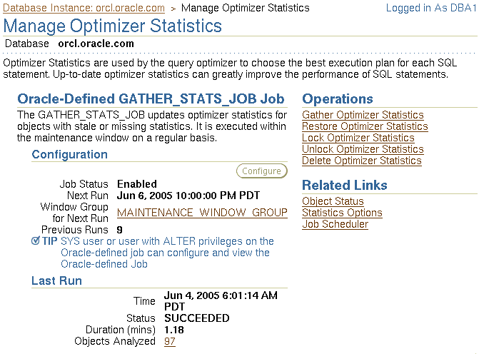
使用管理优化程序统计信息页
Notes:
使用管理优化程序统计信息页
单击“Administration（管理）”标签页上的“Manage Optimizer Statistics（管理优化程序统计信息）”，可转到用于管理优化程序统计信息的 Enterprise Manager 页。注意（如本页所示），此时 GATHER_STATS_JOB 已启用；已运行九次；最后一次成功地收集了
97 个对象的统计信息，花费了一分多钟的时间。为了使 GATHER_STATS_JOB 正常运行，必须确保 STATISTICS_LEVEL 初始化参数至少已设置为 TYPICAL。
注：这个作业默认窗口在工作日的运行时间为 10:00 PM - 6:00 AM，周末运行时间为星期六 12:00 AM - 星期一 12:00 AM。默认情况下，维护窗口关闭时，调度程序会终止 GATHER_STATS_JOB。之后会在下一个维护窗口中处理剩余对象。

Slide 8
管理优化程序统计信息页完整备注页
Notes:
使用管理优化程序统计信息页（续）
在此页上，可以对统计信息执行下列任务：
手动采集优化程序统计信息。这种操作会提交 GATHER_STATS_JOB 自动提交的作业。如果在两次自动采集作业之间表的内容发生了很大的变化，结果导致统计信息已不能准确地表示表的内容，就应该执行这种操作。例如，如果某个表在一天当中被截断，或者某个运行的批作业在表中添加了大量数据时。
将优化程序统计信息还原到以前的某个时间点。选定的时间点必须位于优化程序统计信息保留期内，默认为 30 天。
锁定优化程序统计信息以确保永远不覆盖某些对象的统计信息。如果在存在很有代表性的数据时计算了某个表的统计信息，而您又要永远拥有这些统计信息，执行这个任务就很有帮助。如果锁定了统计信息，表的任何波动都不会影响这些统计信息。
取消锁定优化程序统计信息以撤消以前执行的锁定。
删除优化程序统计信息以删除统计信息。

Slide 9



统计信息级别
STATISTICS_LEVEL
BASIC
TYPICAL
ALL
自优化功能已禁用
建议的默认值
用于手动 SQL
诊断的其它统计信息
Notes:
统计信息级别
使用 STATISTICS_LEVEL 初始化参数可控制要捕获的统计信息集，统计信息集采用以下捕获级别：
BASIC：AWR 统计信息和度量的计算已关闭。
TYPICAL：只收集某些统计信息。这些统计信息表示监视 Oracle 数据库行为通常需要的信息。这种自动采集统计信息级别可减少由于统计信息过期或无效而导致不正确执行 SQL 语句的可能性。
ALL：捕获所有可能的统计信息。除非在需要额外 SQL 诊断信息的某些极少数情况下，否则不应使用这种捕获级别。

Slide 10
自动工作量资料档案库 (AWR)
统计信息
> AWR
ADDM
指导
预警
自动任务
  内置的性能信息资料档案库
  每 60 分钟记录一次数据库度量快照，保留期为 7 天
  所有自行管理功能的基础
内存中
统计信息
60 分钟
MMON
快照
SGA
AWR
Notes:
自动工作量资料档案库 (AWR)
AWR 是为 Oracle Database 10g 组件提供服务的基础结构，通过这个基础结构可为检测问题和进行自优化而收集、维护和利用统计信息。可将这个基础结构视为包括数据库统计信息、度量等的数据仓库。
默认情况下，数据库每隔 60 分钟从 SGA 中自动捕获统计信息，然后将其以快照形式存储在 AWR 中。这些快照通过一个名为易管理监视程序 (MMON) 的后台进程存储在磁盘上。默认情况下，快照会保留七天。可以修改快照间隔和保留期。
AWR 中包含数百个表，所有这些表均属于 SYSMAN 方案且存储在 SYSAUX 表空间中。Oracle 数据库不支持直接对资料档案库执行 SQL 访问。而是使用 Enterprise Manager 或 DBMS_WORKLOAD_REPOSITORY 程序包来处理 AWR。

Slide 11
AWR 基础结构
外部客户机
EM
SQL*Plus
…
SGA
有效的内存中
统计信息收集
V$
DBA_*
AWR 快照
MMON
ADDM
自优化组件
…
自优化组件
内部客户机
Notes:
AWR 基础结构
AWR 基础结构由以下两个主要部分组成：
一个内存中统计信息收集设备，Oracle Database 10g 组件使用它来收集统计信息。考虑到性能原因，这些统计信息存储在内存中。通过动态性能 (V$) 视图可访问存储在内存中的统计信息。
表示该设备永久部分的 AWR 快照。通过数据字典视图和 Enterprise Manager Database Control 可访问 AWR 快照。
考虑到以下几个原因，统计信息会存储在永久存储区中：
实例崩溃后统计信息需要继续保留。
某些分析需要使用历史数据来与基线数据进行比较。
可能会发生内存溢出。当旧统计信息因内存不足而被新统计信息替换时，可存储被替换数据供以后使用。
MMON 后台进程会定期将内存版本的统计信息转到磁盘上。使用 AWR 时，Oracle 数据库可自动捕获历史统计信息，而不需要 DBA 进行干预。

Slide 12

AWR 快照集
以前的相关时段
DBMS_WORKLOAD_REPOSITORY.CREATE_BASELINE ( -
start_snap_id IN NUMBER ,
end_snap_id IN NUMBER ,
baseline_name IN VARCHAR2);
Notes:
AWR 快照集
快照集是一种机制，使用这种机制可为重要时段的快照数据集作标记。快照集是定义的一对快照，这些快照用快照序列号 (snap_id) 来标识。每个快照集对应于唯一一对快照。
快照集可用用户提供的名称标识，也可用系统生成的标识符标识。通过执行 DBMS_WORKLOAD_REPOSITORY.CREATE_BASELINE 过程并指定一个名称和一对快照标识符，就可创建一个快照集。快照集标识符会分配给新建的快照集。在数据库生命周期内，快照集标识符是唯一的。
快照集用于保留快照数据。因此，在删除某个快照集之前，属于该快照集的快照会一直
保留。
通常，对过去有代表性的某些时段设置快照集，用于与当前系统行为进行比较。另外，可在 Database Control 中通过使用快照集来设置基于阈值的预警。
可直接从 DBA_HIST_SNAPSHOT 或 Enterprise Manager Database Control 获取 snap_id。
注：有关 DBMS_WORKLOAD_REPOSITORY 程序包的详细信息，请参阅《Oracle 数据库 PL/SQL 程序包和类型参考》指南。

Slide 13

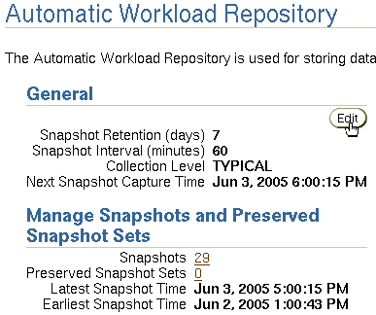
Enterprise Manager 和 AWR
Notes:
Enterprise Manager 和 AWR
选择“Administration > Database Administration > Statistics Management > Automatic Workload Repository（管理 > 数据库管理 > 统计信息管理 > 自动工作量资料档案库）”，然后单击“Edit（编辑）”可更改设置。
在“Automatic Workload Repository（自动工作量资料档案库）”页上，可执行下列操作：
编辑工作量资料档案库设置
查看已创建快照的详细信息，或者手动创建新快照
创建基线数据，又称保留的快照集
生成 AWR 报表

Slide 14
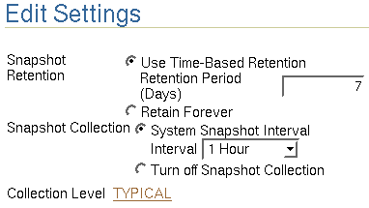
管理 AWR
  保留期
    默认值为 7 天
    考虑存储需要
  收集间隔
    默认值为 60 分钟
    考虑存储需要和性能影响
  收集级别
    Basic（禁用大多数 ADDM 功能）
    Typical（建议级别）
    All（将其它 SQL 优化信息添加到快照）
Notes:
管理 AWR
AWR 设置中包括保留期、收集间隔和收集级别。请记住，如果降低其中任何设置都会影响依赖于 AWR 的组件（包括指导）的功能。
如果增大设置可提供改进的指导建议案，但是会增加存储快照需要的空间，而且收集快照信息时的性能会下降。
请考虑在优化新应用程序时将收集级别设置为 ALL。使用 ALL 设置来收集 SQL 执行计划和定时统计信息从而改进 SQL 指导的建议案。优化完成后，此设置应重新设回到 TYPICAL 设置。

Slide 15
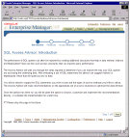


数据库自动诊断监视程序 (ADDM)
统计信息
AWR
> ADDM
指导
预警
自动任务
  在记录每个 AWR 快照之后运行
  监视实例；检测瓶颈
  在 AWR 中存储结果
快照
EM
ADDM
ADDM 结果
AWR
Notes:
数据库自动诊断监视程序 (ADDM)
与其它指导不同，ADDM 在记录每个 AWR 快照之后自动运行。每次记录快照后，ADDM 会分析与最后两个快照对应的时段。ADDM 会主动监视实例，以便在大多数瓶颈问题成为严重问题之前检测到这些问题。
多数情况下，ADDM 会为检测到的问题提供建议解决方案，甚至可以量化这些建议案的好处。
ADDM 检测到的某些常见问题包括：
CPU 瓶颈
Oracle Net 连接管理不佳
锁争用
输入/输出 (I/O) 能力差
Oracle 内存结构大小不足
SQL 语句的负载过高
PL/SQL 和 Java 时间过高
检查点负载过高及原因（例如，日志文件太小）
每次 ADDM 分析的结果都存储在 AWR 中，也可通过 Enterprise Manager 进行访问。

Slide 16
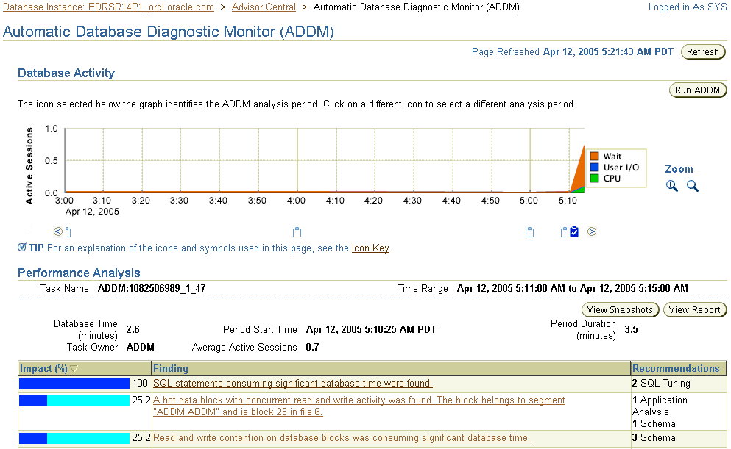
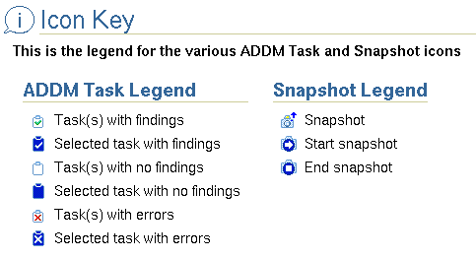
ADDM 查找结果
1
2
3
Notes:
ADDM 查找结果
在“Automatic Database Diagnostic Monitor（数据库自动诊断监视程序）(ADDM)”页上，可查看 ADDM 最近运行后的详细查找结果。“Database Time（数据库时间）”表示数据库会话在分析期间花费的非空闲时间之和。每个查找结果都提供了特定的“Impact（影响）”百分比。“影响”表示相应问题花费的时间与分析期间数据库时间之比。在幻灯片中，可看见下列内容：
1. 图中显示此时间点急剧增加的平均活动用户数。主要问题是 Wait（等待）问题 。
2. 图标显示页面底部出现的 ADDM 输出对应于此时间点。单击其它图标可转到过去的时间（来查看以前的分析）。
3. 这些查找结果提供一个简短概要，按可调区域显示 ADDM 找到的问题。单击特定问题后可转到“Performance Finding Details（性能查找结果详细信息）”页。
单击“View Report（查看报表）”按钮，可获取以文本报表形式表示的性能分析详细信息。

Slide 17
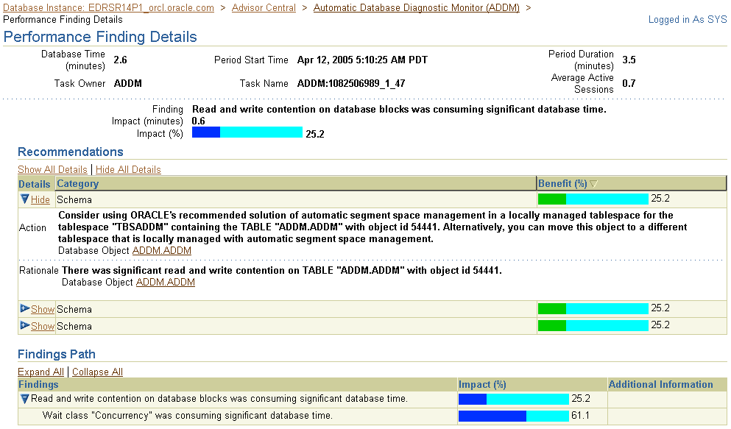
ADDM 建议案
Notes:
ADDM 建议案
在“Performance Finding Details（性能查找结果详细信息）”页上，提供了用于解决相应问题的某些建议案。这些建议案分为方案、SQL 优化、数据库配置和其它许多类别。Benefit (%)列提供实施建议时数据库用时的最大减少值。
ADDM 会考虑系统的各种更改，建议案中可能包括：
硬件更改：添加 CPU 或更改 I/O 子系统配置
数据库配置：更改初始化参数设置
方案更改：对表或索引进行散列分区，或者使用自动段空间管理 (ASSM) 。
应用程序更改：使用序列的高速缓存选项或使用绑定变量
使用其它指导：针对高负载 SQL 运行 SQL 优化指导，或针对热门对象运行段指导 。

Slide 18
指导框架
统计信息
AWR
ADDM
> 指导
预警
自动任务
SQL 优化导
PGA
PGA 指导
缓冲区高速
缓存指导
内存
ADDM
SGA
SQL 访问导
库高速缓存指导
段指导
空间
还原指导
备份
MTTR 指导
Notes:
指导框架
指导是一些服务器组件，可提供关于资源使用率和各个组件性能的有用反馈。
由于 ADDM 依赖于 AWR 中捕获的数据，所以 Oracle 数据库通过 ADDM 可诊断自身的性能并确定如何解决识别出的问题。ADDM 在每次捕获 AWR 统计信息后会自动运行。它可能还会调用其它指导。
下面是指导基础结构提供的主要优点：
对所有指导使用统一的接口。
通过使用工作量资料档案库，所有指导拥有共用的数据源和结果存储空间。

Slide 19
指导完整备注页
Notes:
指导框架（续）
数据库自动诊断监视程序 (ADDM)
ADDM 是一个基于服务器的专用软件，它每隔 60 分钟复查一次数据库的性能。ADDM 的目标是提前检测出可能存在的系统瓶颈，并在系统性能明显降低之前提供建议的修复
办法。
内存指导
内存指导实际上是多项指导功能的集合，通过它可确定共享池、数据库缓冲区高速缓存和程序全局区 (PGA) 的最佳设置。除了指导功能外，本页还提供大型池和 Java 池的中央控制点。
平均恢复时间 (MTTR) 指导
使用 MTTR 指导，可设置实例崩溃后数据库恢复所需的时间长短。
段指导
此指导用于查找占用空间多于所需空间的表和索引。此指导会在表空间级或方案级检查造成低效率的空间消耗问题，如果可能，还会生成减少空间消耗的脚本。
SQL 访问指导
此指导用于分析在给定时段发出的所有 SQL 语句，还为创建其它索引或实体化视图（可提高性能）提供建议。
SQL 优化指导
此指导用于分析单个 SQL 语句，还为改进该语句的性能而提供建议案。建议案中可包括重写语句、更改实例配置或添加索引等操作。不会直接调用 SQL 优化指导。而是从其它工具中调用它，如 Top SQL 或 Top Sessions 中，以帮助优化影响大的 SQL 语句。
还原管理指导
使用还原管理指导时，可确定支持指定的保留期所需要的还原表空间大小。“管理还原数据”一课中介绍了还原管理及还原指导的用法。

Slide 20
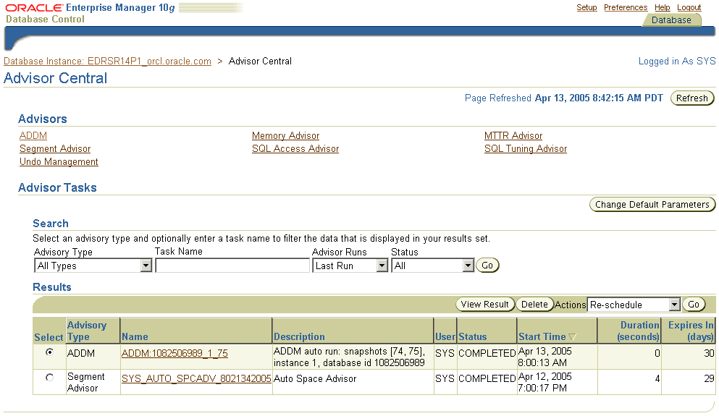
Enterprise Manager 和指导
Notes:
Enterprise Manager 和指导
“Advisor Central（指导中心）”页是所有指导的主页。在 Database Control 主页的“Related Links（相关链接）”列表中，单击“Advisor Central（指导中心）”链接可访问此页。但是，Database Control 中并不是只有这一个可调用指导的地方。还可以在某些上下文中访问指导。
在“Advisor Central（指导中心）”页上，可列出工作量资料档案库中注册的所有指导任务。还可以按指导类型针对预定义的时段过滤此列表。
在“管理还原数据”、“性能管理”和“备份和恢复的概念”课程中会更详细地介绍某些指导。
注：使用“Change Default Parameters（更改默认参数）”页可更改将来所有任务的默认到期时间（以天为单位）。还可以使用此页更改指导的某些重要参数。

Slide 21
DBMS_ADVISOR 程序包
过程 | 说明
CREATE_TASK | 在资料档案库中创建新任务
DELETE_TASK | 在资料档案库中删除任务
EXECUTE_TASK | 开始执行任务
INTERRUPT_TASK | 挂起当前正在执行的任务
GET_TASK_REPORT | 创建指定任务的文本报表并返回文本报表
RESUME_TASK | 恢复挂起的任务
UPDATE_TASK_ATTRIBUTES | 更新任务属性
SET_TASK_PARAMETER | 修改任务参数
MARK_RECOMMENDATION | 将一个或多个建议案标记为已接受、已拒绝或已忽略
GET_TASK_SCRIPT | 创建由已接受的所有建议案组成的脚本
Notes:
DBMS_ADVISOR 程序包
DBMS_ADVISOR 程序包包含所有指导模块的所有常数和过程声明。使用这个程序包可通过命令行执行任务。
要执行指导过程，必须具有 ADVISOR 权限。使用 ADVISOR 权限可对指导过程和视图进行全权访问。
注：有关 DBMS_ADVISOR 程序包中显示的所有过程的详细信息，请参阅《Oracle 数据库 PL/SQL 程序包和类型参考》指南。

Slide 22




服务器生成的预警
统计信息
AWR
ADDM
指导
> 预警
自动任务
Enterprise Manager
服务器预警队列
Oracle
实例
度量超出阈值
AWR
Notes:
服务器生成的预警
预警是指在数据库处于不希望出现的状态且需要引起注意时发出通知。默认情况下，Oracle 数据库通过 Enterprise Manager Database Control 提供预警。还可以选择配置 Enterprise Manager 向管理员发送关于问题条件的电子邮件，以及在控制台上显示预警信息。
另外，还可为系统的多个相关度量设置阈值。如果数据库偏离正常读数太多而达到了这些阈值，Oracle Database 10g 会主动向您发送通知。潜在问题的早期通告使您可以快速地作出响应，因而常常在用户完全发现问题之前就解决了问题。
可提供问题提前通知的几个主要度量如下：
平均文件读取时间（厘秒）
转储区占用率 (%)
响应时间（每事务处理）
SQL 响应时间 (%)
表空间占用率 (%)
等待时间 (%)

Slide 23



服务器生成的默认预警
97% 时发出严重警告
85% 时发出警告
表空间
Database Control：
SYSTEM 度量
表空间
空间占用率
可恢复会话被挂起
恢复区空闲空间过少
快照太旧
Notes:
服务器生成的默认预警
默认情况下，已启用下面的服务器生成预警：
表空间空间占用率（达到 85% 时发出警告，达到 97% 时发出严重警告）
快照太旧
恢复区空闲空间过少
可恢复会话被挂起
注：Enterprise Manager Database Control 会自动为 SYSTEM 对象类型的服务器度量设置阈值。

Slide 24
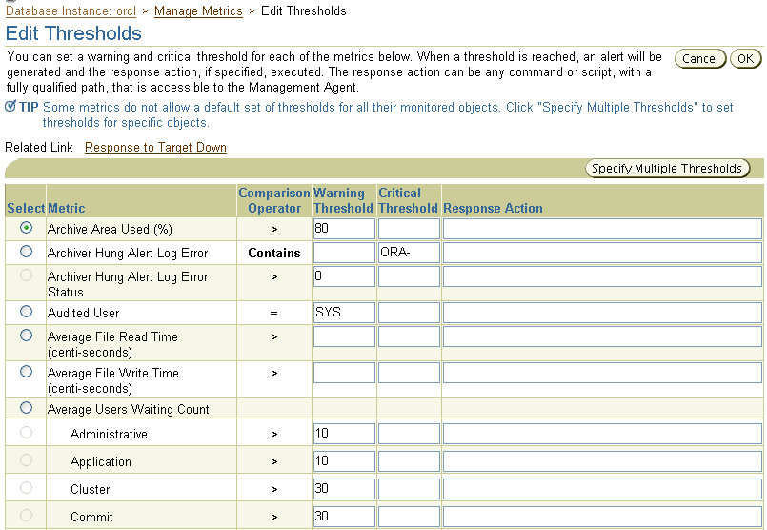
设置阈值
Notes:
设置阈值
要设置或编辑整个数据库的阈值，请在数据库主页的“Related Links（相关链接）”区域中选择“Manage Metrics（管理度量）”。单击“Edit Thresholds（编辑阈值）”。输入所需的“Warning（警告）”值和“Critical Threshold（严重阈值）”值。数据库达到指定值时会显示相应的预警。如果需要，则可指定其它响应操作。

Slide 25
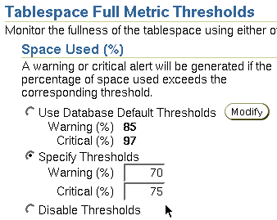
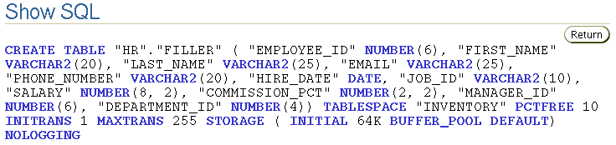
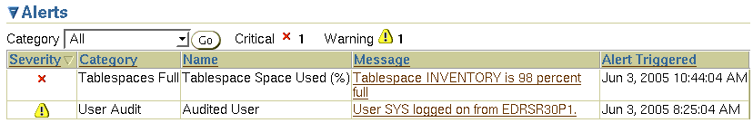
创建和测试预警
指定阈值
创建测试案例
检查预警
1
2
3
Notes:
创建和测试预警
您还可以设置特定对象的阈值。
示例：您确定需要在 INVENTORY 表空间中占用的空间超过 75% 时收到严重预警。
（这个表空间不允许其数据文件自动扩展。）要创建和测试预警，请执行以下步骤：
1. 在 Enterprise Manager 中，导航到表空间管理，然后设置所需的阈值。
2. 使用“Create like（类似创建）”操作复制一个现有的表，然后使用 SQL*Plus 填充该表。
3. 收到有关此表无法扩展的错误后，请检查“Database Instance（数据库实例）”主页中的相关预警。
多数预警中都包含相关指导的名称，通过调用相关指导可获取详细的建议。对每一个相应的预警消息，Database Control 提供了用于调用相应指导的链接。

Slide 26
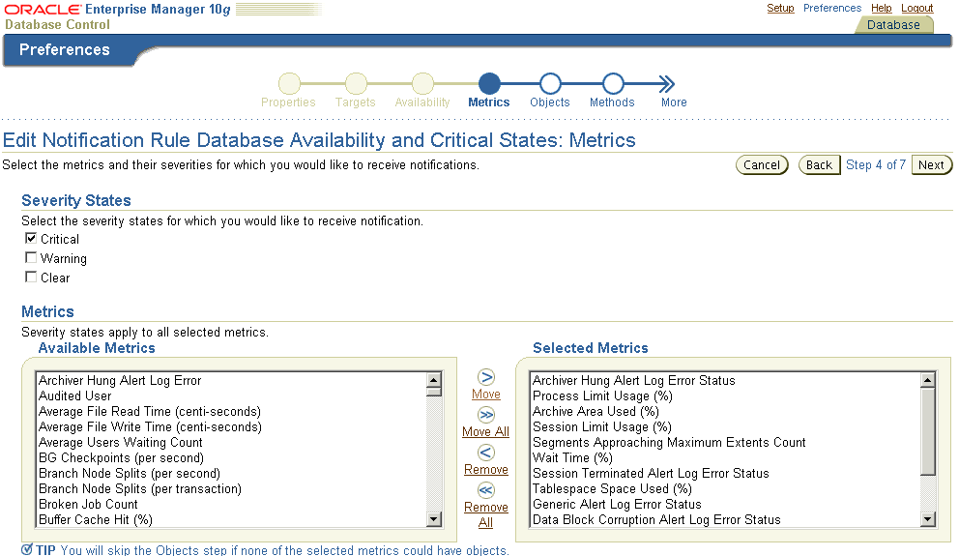
预警通知
Notes:
预警通知
通知机制使用用户界面，因为 Enterprise Manager 中已提供了这个界面。通知机制建立在通知规则概念的基础上，通知规则又确定了一组即将发出预警的相应通知机制。
使用 Database Control 可编辑通知规则。在主页上，单击“Preferences（首选项）”链接。随后会显示“General（一般信息）”页，可在其中指定接收通知的电子邮件地址。
在“General（一般信息）”页中，单击“Notification（通知）”区域中的“Rules（规则）”链接。选择“Database Availability and Critical States（数据库可用性和严重状态）”规则，然后单击“Edit（编辑）”按钮。随后会转到“Edit Notification Rule Database Availability and Critical States（编辑通知规则数据库可用性和严重状态）”向导页，可在其中为要接收的通知选择度量（及其严重性）。

Slide 27
预警通知完整备注页
Notes:
预警通知（续）
可以指定在出现特定预警时由 Enterprise Manager 直接向您发出通知。例如，如果您指定要接收严重预警的电子邮件通知，并且为每个调用度量的系统响应时间设置了严重阈值，那么，您可以发送一封电子邮件，其中包含类似于以下内容的消息：
Host Name=mydb.us.mycompany.com
Metric=Response Time per Call
Timestamp=08-NOV-2005 10:10:01 (GMT -7:00)
Severity=Critical
Message=Response time per call has exceeded the threshold. See the latest ADDM analysis.
Rule Name= Rule
Owner=SYSMAN
该电子邮件包含指向主机名及最近的 ADDM 分析的链接。
默认情况下，处于诸如“DB Down（数据库已关闭）”、“Generic Alert Log Error Status（一般预警日志错误状态）”和“Tablespace Used（表空间占用率）”等严重状态的预警已设置发送通知。但是，要收到这些通知，必须遵循以下步骤设置电子邮件信息：
1. 在任何 Database Control 页中，单击页眉和页脚区中显示的“Setup（设置）”链接。
2. 在“Setup（设置）”页中选择“Notification Methods（通知方法）”。
3. 在“Notifications Methods（通知方法）”页的“Mail Server（邮件服务器）”区域中输入所需的信息。
还有其它的通知方法，这包括脚本和简化网络管理协议 (SNMP) 陷阱。后者可用于与第三方应用程序通信。
要接收通知，请执行以下步骤：
1. 在任何 Database Control 页中，单击页眉和页脚区中显示的“Preferences（首选项）”链接。
2. 在“Preferences（首选项）”页中选择“General（一般信息）”。在“E-mail Addresses（电子邮件地址）”区域中输入电子邮件地址。
3. 可以有选择地编辑通知规则，如，更改接收通知的严重状态。要执行此操作，请选择“Notification Rules（通知规则）”。此时会出现“Notification Rules（通知规则）”页。有关配置通知规则的详细信息，请参阅《Oracle Enterprise Manager 高级配置》
文档。

Slide 28

对预警作出响应
  如果需要，请采集更多的输入信息，例如，通过运行 ADDM 或其它指导。
  采取纠正措施
  确认不会自动清空的预警
Notes:
对预警作出响应
收到预警信息时，请按照预警提供的建议案进行操作，或考虑运行 ADDM 或其它适当的指导，以便获取有关系统或对象行为的详细诊断信息。
问题的起因消失后，会自动清空大多数预警，如“Out of Space（空间不足）”预警。但是，如果就类似“Generic Alert Log Error（一般预警日志错误）”等其它预警向您发送通知，则需要您进行确认。采取必要的纠正措施后，可通过清空或清除预警进行确认。清空某个预警后，会将这个预警发送到预警历史记录，可在“Related Links（相关链接）”下的主页上浏览历史记录。清除一个预警会将从预警历史记录中删除它。
要清空类似“Generic Alert Log Error（一般预警日志错误）”的预警，请在“Diagnostic Summary（诊断概要）”下的主页上单击“Alert Log（预警日志）”链接。此时会出现“Alert Log Errors（预警日志错误）”页。选择要清空的预警，然后单击“Clear（清空）”。要清除一个预警，请选择这个预警，然后单击“Purge（清除）”。还可以使用这些按钮执行“Clear Every Open Alert（清空每个打开的预警）”或“Purge Every Alert（清除每个预警）”。

Slide 29
预警类型和清空预警
基于度量
阈值
（有状态）
预警
97% 时发出严重警告
已清空
85% 时发出警告
已清空
MMON
DBA_OUTSTANDING_ALERTS
DBA_ALERT_HISTORY
可恢复会话被挂起
恢复区空
闲空间过少
快照太旧
非阈值
（无状态）
预警
预警
基于事件
Notes:
预警类型和清空预警
有两种类型的服务器生成预警：阈值预警和非阈值预警。
大多数服务器生成的预警是通过对数据库度量设置警告阈值和严重阈值来配置的。可对 120 多个度量定义阈值。例如：
每秒的物理读取次数
每秒的用户提交次数
SQL 服务响应时间
除了表空间的空间占用率度量与数据库相关外，其它度量都与实例相关。阈值预警又称为有状态预警。当预警条件扫除后，这些预警会自动清空。有状态预警显示在 DBA_OUTSTANDING_ALERTS 中，清空后会转到 DBA_ALERT_HISTORY。
服务器生成的其它预警对应于特定的数据库事件，如“快照太旧”错误、“恢复区空闲空间过少”和“可恢复的会话被挂起”。这些都不是基于阈值的预警，又称为无状态预警。无状态预警会直接转到历史记录表。只在 Database Control 环境中，清空无状态预警才有意义，因为 Database Control 会在自身的资料档案库中存储无状态预警。

Slide 30

自动维护任务
统计信息
AWR
ADDM
指导
预警
> 自动任务
  调度程序启动作业
  作业在默认的维护窗口中运行
  使用资源管理器限制维护对正常操作的影响
维护示例：
  采集优化程序统计信息
  采集段信息
  备份数据库
Notes:
自动维护任务
通过分析 AWR 中存储的信息，数据库可确定是否需要执行常规维护任务，如刷新优化程序统计信息。在 Oracle 数据库使用自动维护任务基础结构可自动执行这些操作。这种基础结构使用调度程序在预定义的“维护窗口”中运行这些任务。
默认情况下，维护窗口在每天晚上 10 点启动，然后持续到第二天早上 6 点；在周末一直运行。维护窗口的所有属性可自定义，这些属性包括起始时间和结束时间、频率、每周几天等等。另外，通过将数据库资源管理器资源计划与维护窗口关联，可限制自动维护任务对正常数据库操作的影响。
维护示例如下：
使用自动维护任务基础结构自动刷新优化程序统计信息。
段指导执行在维护窗口中运行的默认作业。
使用 DBCA 创建数据库时，可启动常规数据库备份。

Slide 31
小结
在本课中，应该已经学会如何：
  使用统计信息
  管理自动工作量资料档案库
  使用数据库自动诊断监视程序
  说明指导框架
  设置预警阈值
  使用服务器生成的预警
  使用自动任务

Slide 32
练习概览：主动维护
本练习包含以下主题：
  使用 ADDM 主动管理数据库
    准备一个问题进行分析
    复查数据库的性能
    实施解决方案

